Slide 1
পাঠ-০৩
হৃদরোগ

Slide 2
এই পাঠ শেষে শিক্ষার্থীরা হৃদরোগের কারণ সমূহ উল্লেখ করতে পারবে হৃদ রোগে আক্রান্ত ব্যক্তির খাবার খাদ্য ব্যবস্থাপনা করতে পারবে হৃদরোগের যে খাবারগুলো বাদ দেওয়া উচিত সে সম্পর্কে

Slide 3
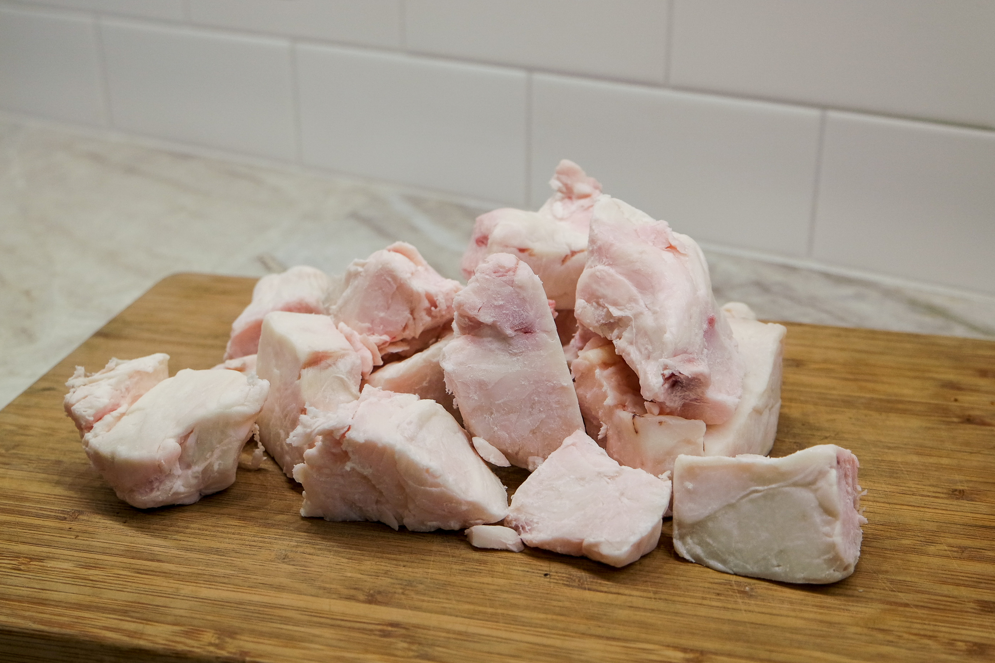
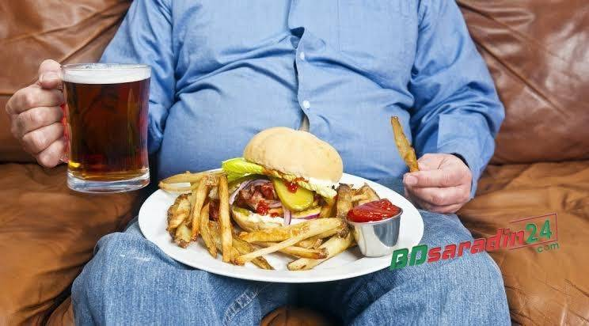
হৃদরোগের কারণ-
অনিয়ন্ত্রিত জীবনযাপন অতিরিক্ত সম্পৃক্ত চর্বি জাতীয় খাবার গ্রহণ প্রয়োজনের চেয়ে বেশি খাদ্যশক্তি গ্রহণ বা শারীরিক পরিশ্রম না করা বংশগত কারণ ইত্যাদি উল্লেখযোগ্য হূদরোগে আক্রান্ত হলে অবশ্যই নিয়ম তান্ত্রিক জীবনযাপন সবচেয়ে গুরুত্বপূর্ণ

Slide 4
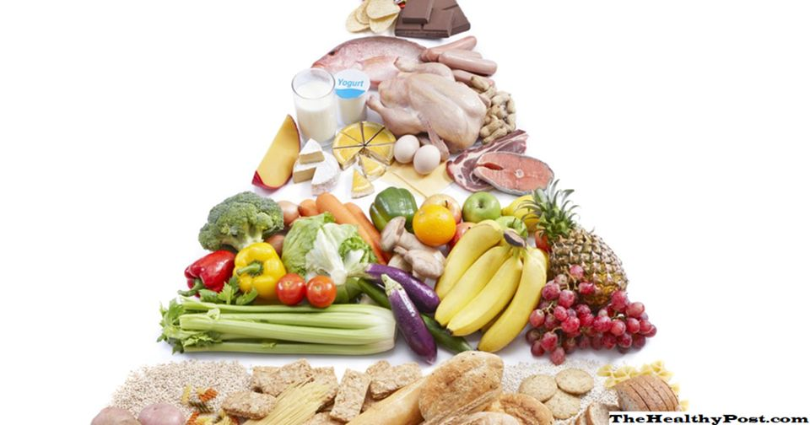
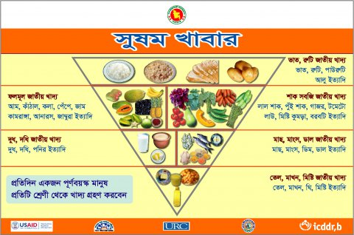
নিয়ম তান্ত্রিক জীবন যাপন করার জন্য যে বিষয়গুলোর দিকে খেয়াল রাখতে হবে নিয়মিত সুষম খাদ্য গ্রহণ এবং এ সংক্রান্ত বিধি নিষেধ গুলো মেনে চলতে হবে।

Slide 5
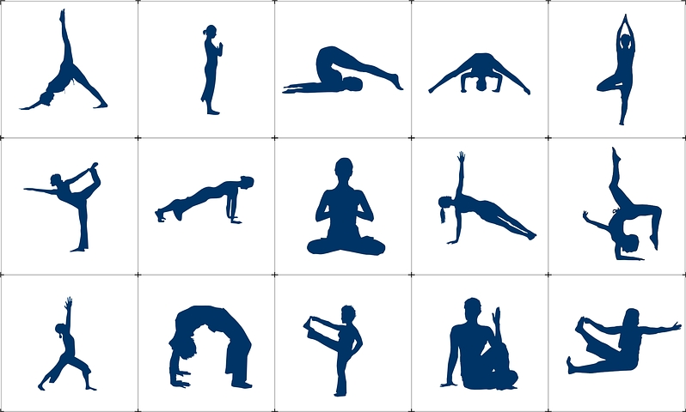
নিয়মিত ও প্রয়োজন অনুযায়ী ব্যায়াম বা শারীরিক পরিশ্রম করা

Slide 6
নিয়মিত চিকিৎসকের পরামর্শ ও ব্যবস্থাপত্র অনুযায়ী চিকিৎসা গ্রহণ করা

Slide 7
নিয়মিত রক্তচাপ পরীক্ষা করা

Slide 8
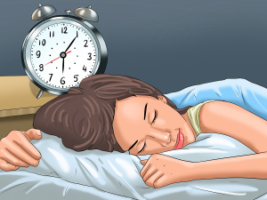
নির্দিষ্ট সময়ে ঘুমাতে যাওয়া ও ঘুম থেকে ওঠা দৈনিক 6 থেকে 8 ঘন্টা ঘুমানো

Slide 9
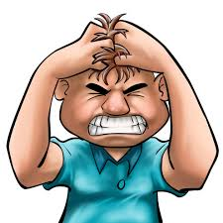
মানসিক চাপ উত্তেজনা ও রাগ নিয়ন্ত্রণ করা

Slide 10
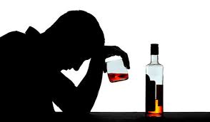
ধূমপান ও মদ্যপান পরিহার করা

Slide 11
পরিষ্কার-পরিচ্ছন্ন স্বাস্থ্যসম্মত জীবন যাপন করা

Slide 12
প্রতিদিন জীবনযাত্রার যথাসম্ভব নির্দিষ্ট রুটিন মেনে চলা

Slide 13
শারীরিক যেকোনো জরুরি অবস্থায় চিকিৎসকের পরামর্শ গ্রহণ করা

Slide 14
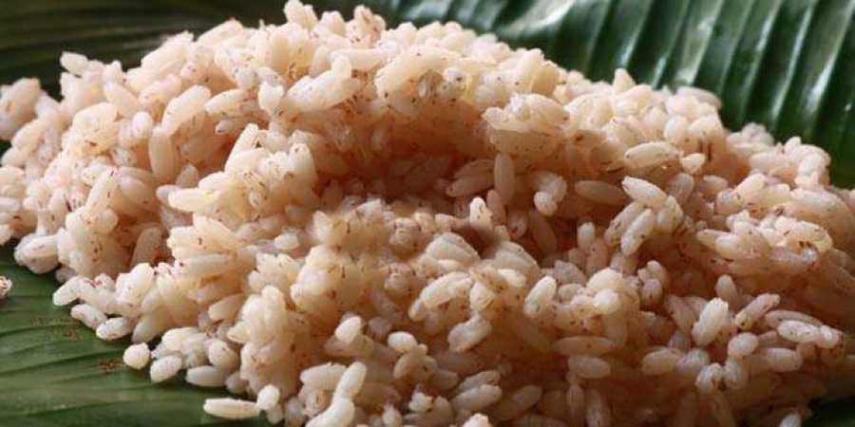
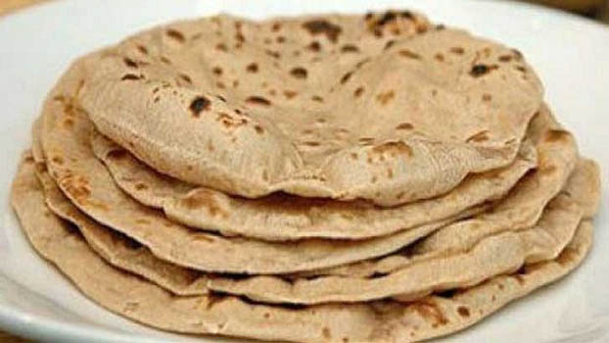
হৃদরোগের খাদ্য ব্যবস্থাপনা হৃদরোগের খাদ্য এমন হতে হবে যাতে করে রোগীর জন্য প্রয়োজনীয় খাদ্য শক্তির চেয়ে বেশি খাদ্যশক্তি গৃহীত না হয় ও খাদ্য সুষম খাদ্যের মাধ্যমে চিনি লবণ গ্রহণ থাকে এবং প্রচুর পরিমাণে আঁশ জাতীয় খাদ্য গ্রহণ করতে হবে
লাল চালের ভাত ও ভূ শীর্ষ আটার রুটি খাওয়ার অভ্যস্ত হতে হবে এবং চাল ও আটার রুটি আটার তৈরি খাবার প্রয়োজন পরিমাণের চেয়ে বেশি খাওয়া যাবেনা

Slide 15
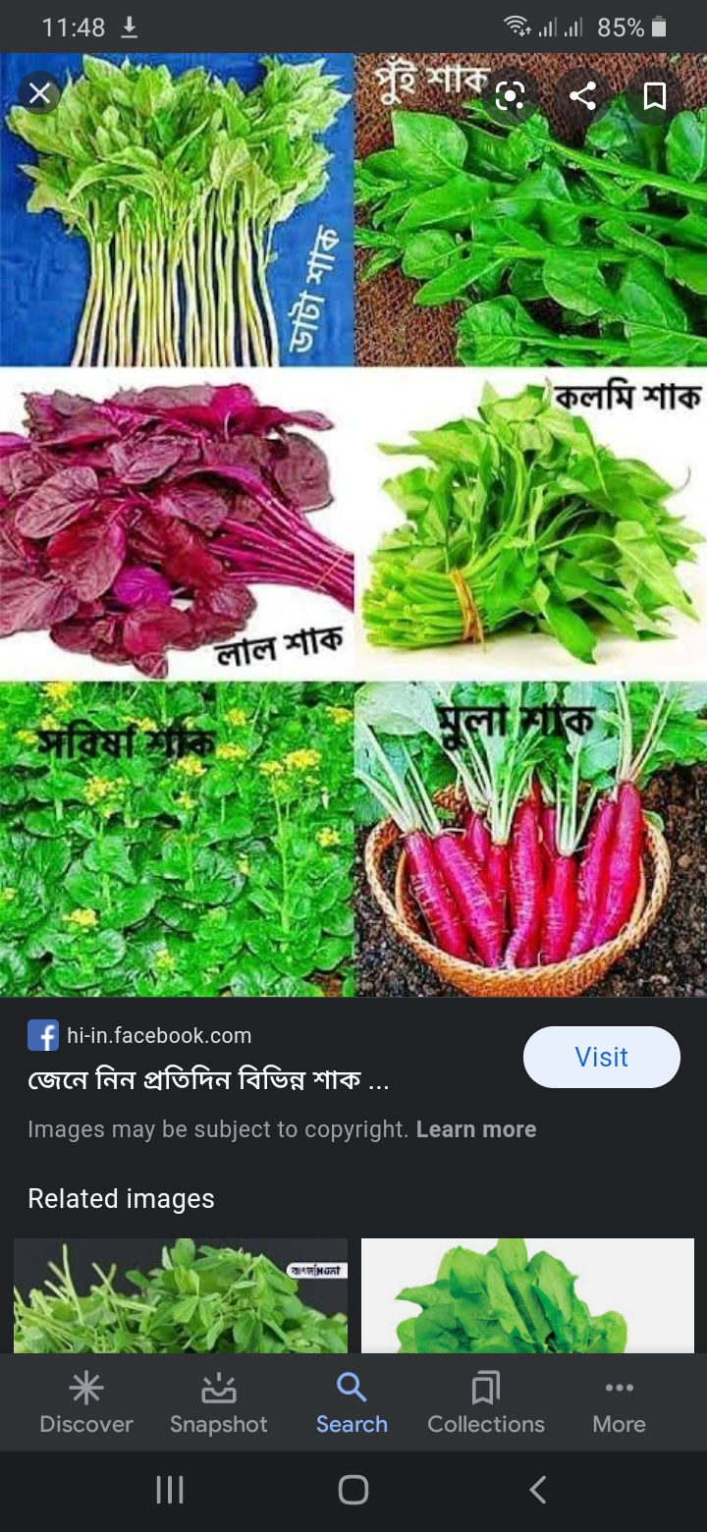
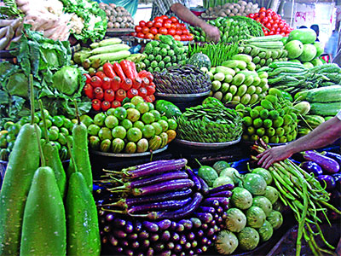
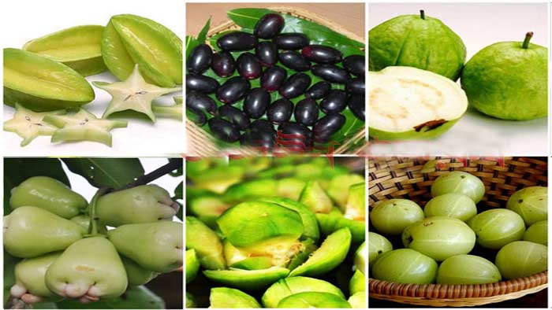
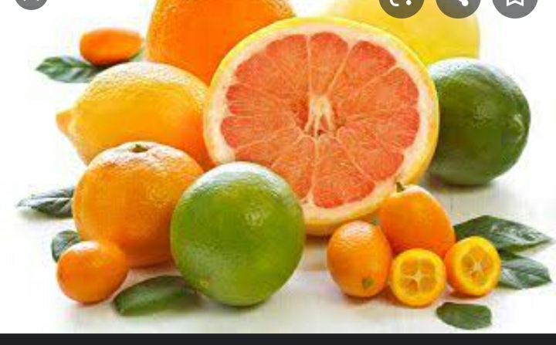
বেশি আঁশযুক্ত খাদ্য যেমন শাকসবজি ও ফল বিশেষ করে টক জাতীয় ফল

Slide 16
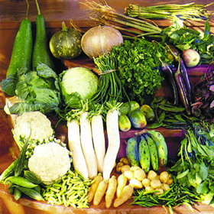
বিভিন্ন রঙিন শাকসবজি যেমন সবুজ বেগুনি লাল হলুদ সাদা প্রতিদিন গ্রহণ করতে হবে মৌসুমী তাজা শাক-সবজি প্রতিদিন খাওয়ার অভ্যাস করতে হবে

Slide 17
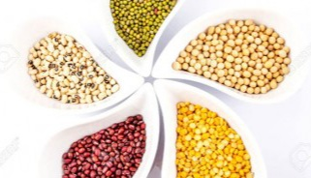
ডাল বাদাম পরিমিত পরিমাণে খেতে হবে

Slide 18
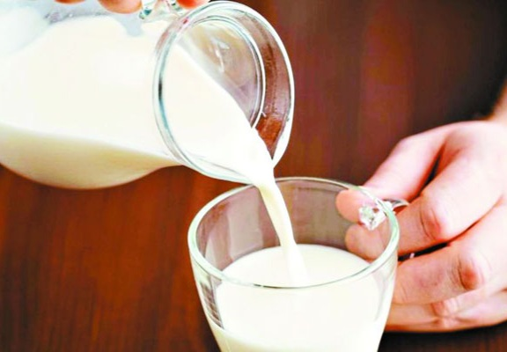
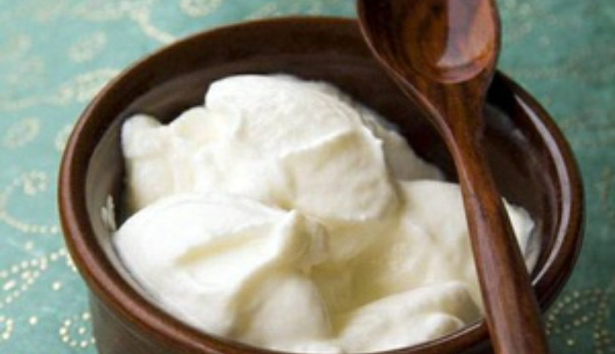
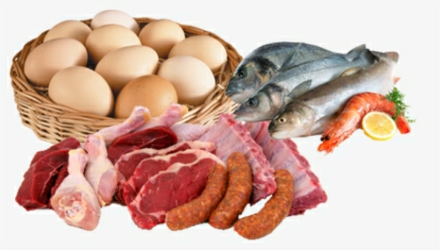
মাছ চর্বি ছাড়া মাংস-চামরা ছাড়া মুরগির মাংস ডিম প্রয়োজনীয় পরিমাণে খেতে হবে ননী তোলা দুধ ও এই দুধের তৈরি টক দই খাওয়া ভালো

Slide 19
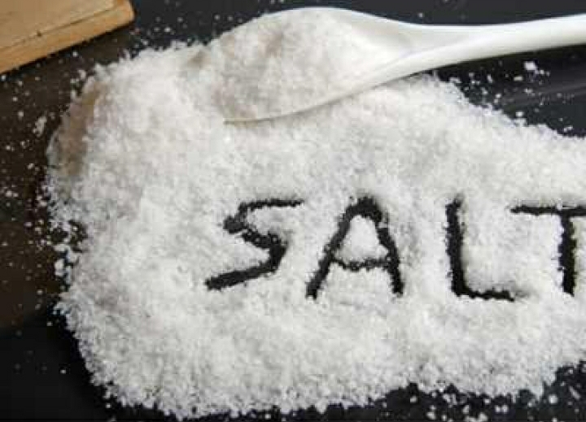
রান্নায় লবণ কম দিতে হবে এবং খাওয়ার সময় বাড়তি লবণ খাওয়া যাবেনা

Slide 20
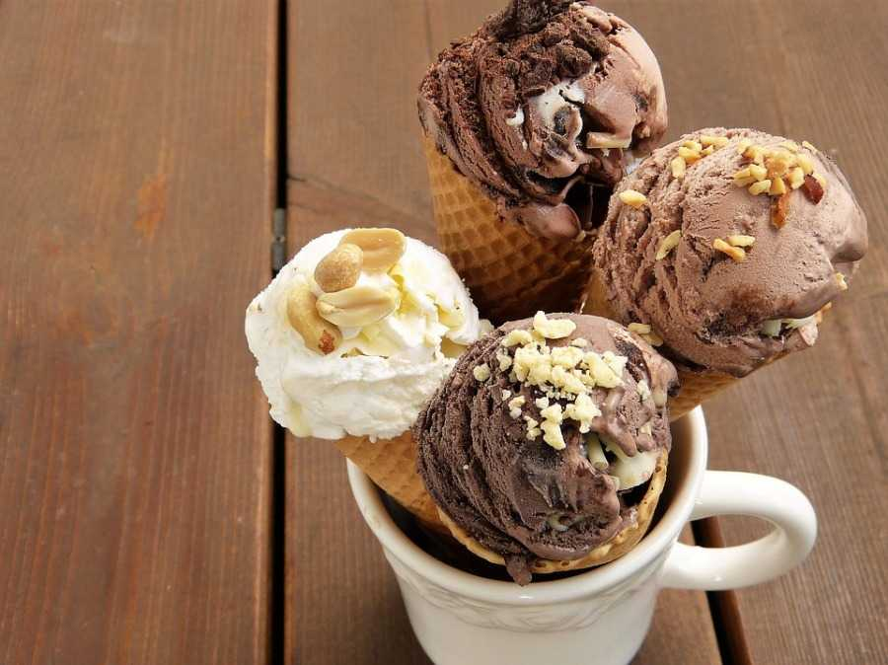
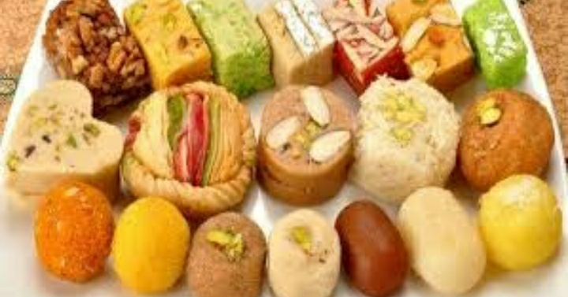
যে খাবারগুলো বাদ দেওয়া উচিত- মাখন ঘী ডালডা ক্রিম নারকেল বেশি তৈলাক্ত ও চর্বিযুক্ত খাদ্য
আইসক্রিম মিষ্টিজাতীয় খাদ্য ইত্যাদি

Slide 21
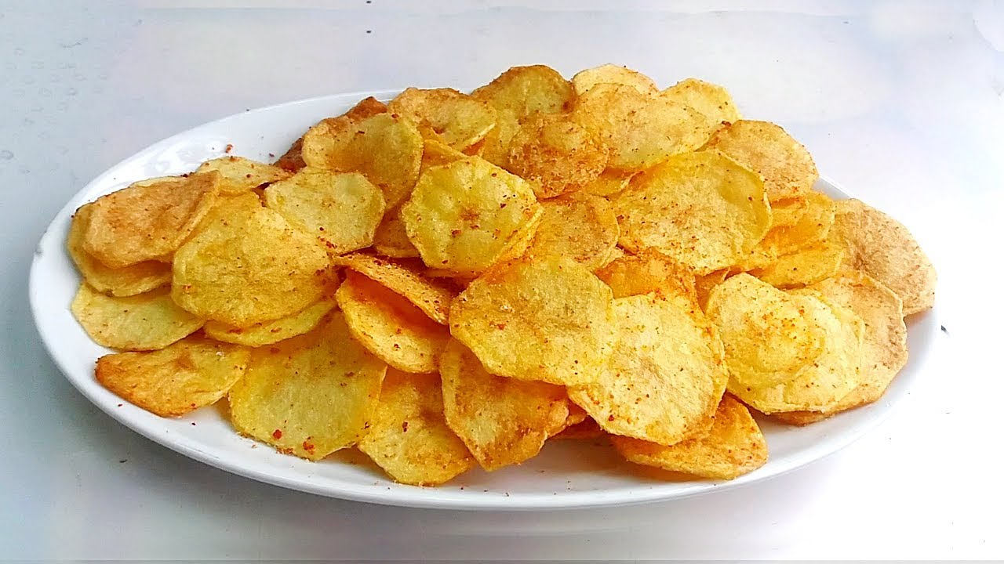
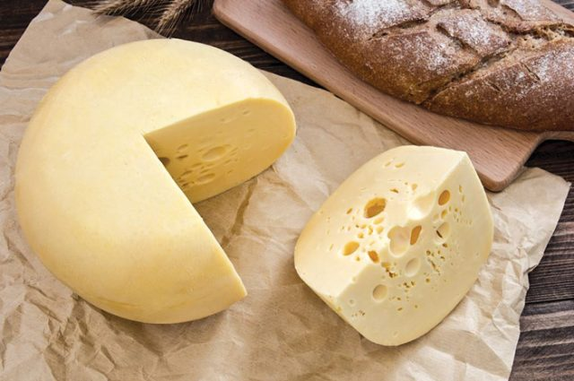
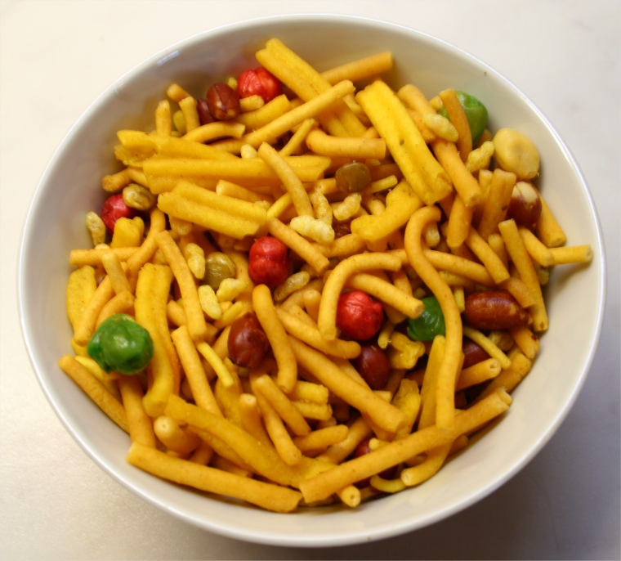
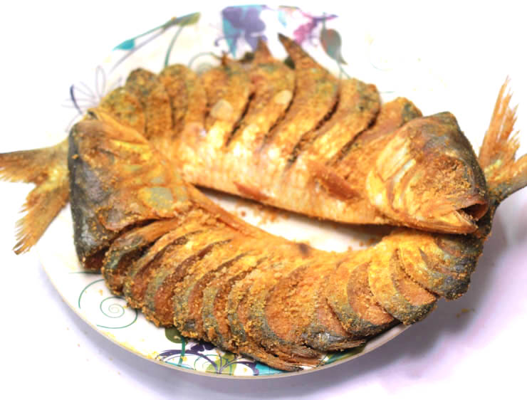
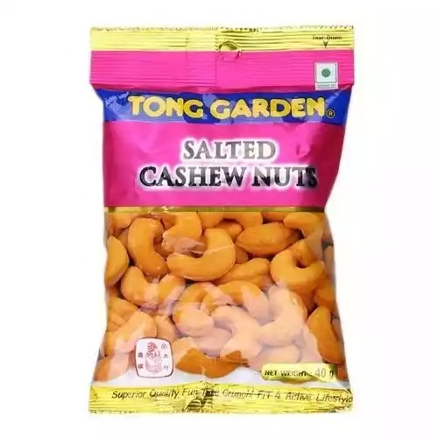
যে খাবারগুলো বাদ দেওয়া উচিত
বেশি চর্বিযুক্ত মাংস কলিজা হাঁস মুরগির চামড়া ও এদের তৈরি খাদ্য বেশি লবনে সংরক্ষিত যেকোনো খাবার যেমন পনির আচার চাটনি চানাচুর বাদাম নোনা ইলিশ মাছ

Slide 22
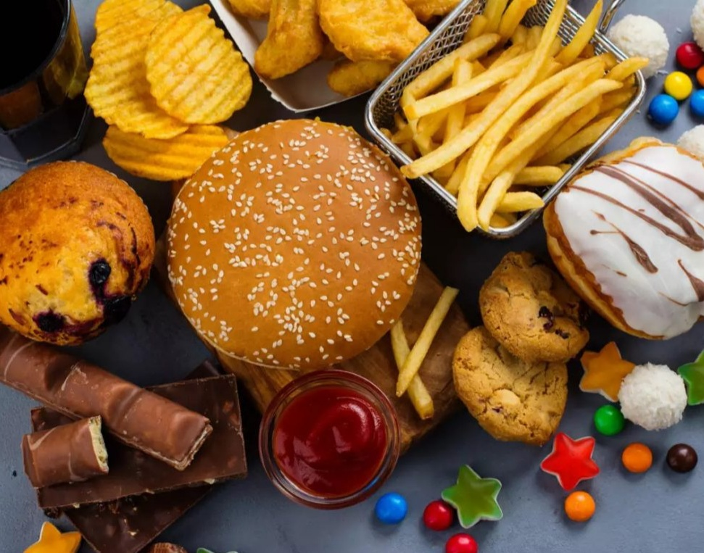
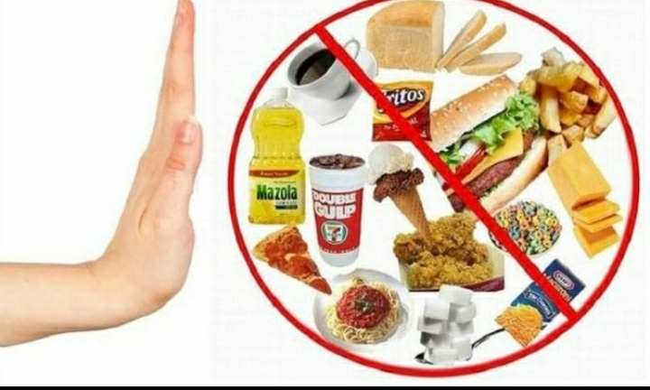
ফাস্টফুড যেমন চিকেন ফ্রাই পিকচার মাংসের তুলনায় ইত্যাদি

Slide 23
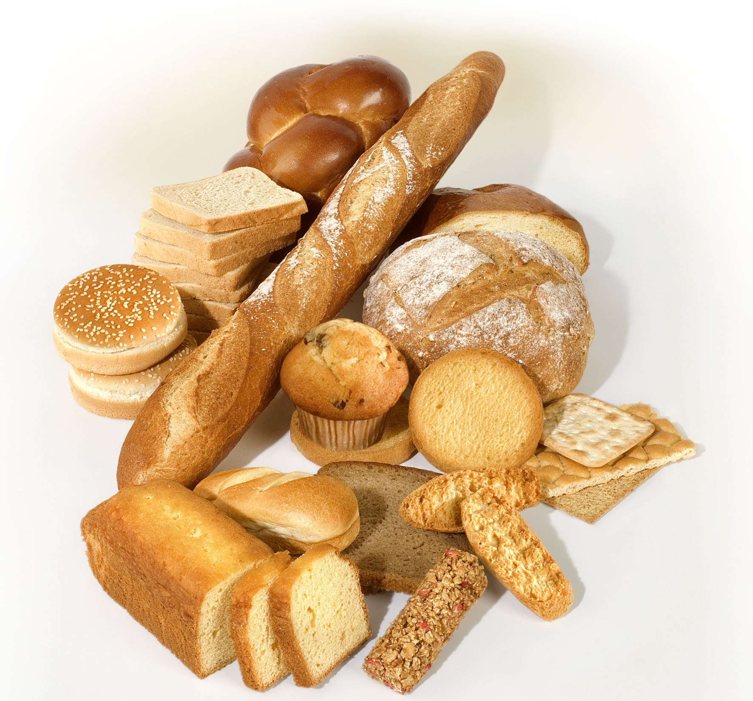
ব্যাটারির খাবার যেমন বিস্কুট পেসটিকেক ইত্যাদি সফট ড্রিংকস এনার্জি ড্রিঙ্ক কফি

Slide 24
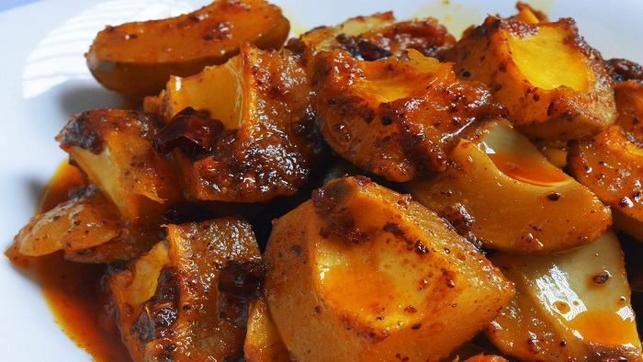
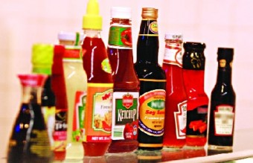

Slide 25
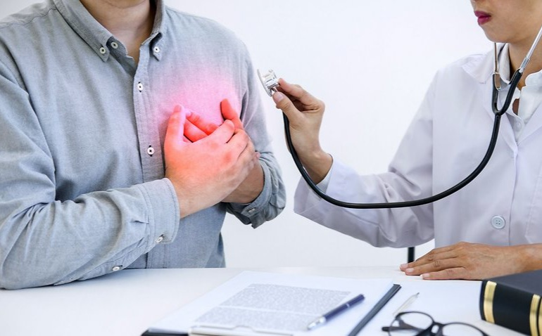

Slide 26
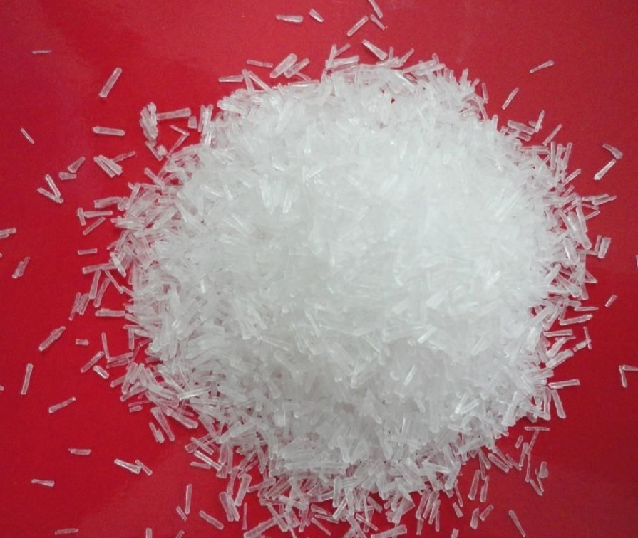
সালাতে লবণ ও সালাদ ড্রেসিং বাদ দিতে হবে চাইনিজ লবণ বাদ দিতে হবে

Slide 27
মূল্যায়ন হৃদ রোগের দুটি কারণ লেখ দৈনিক কত ঘন্টা ঘুমানো উচিত হৃদ রোগীদের জন্য কোন ধরনের ফল বেশি উপকারী

Slide 28
বাড়ির কাজ হৃদরোগের জন্য নিয়মতান্ত্রিক জীবন যাপন করার সময় খাদ্য সংক্রান্ত কোন বিষয়গুলোর দিকে বিশেষভাবে নজর দিতে হবে একটি চার্টের মাধ্যমে

